Slide 1
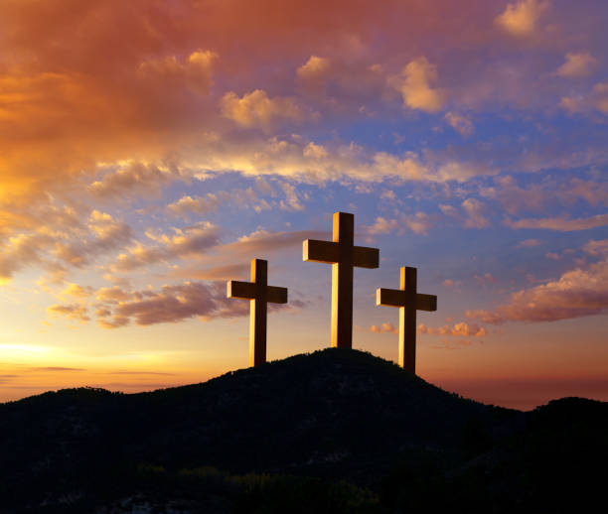
從十字架上看世界
馬 可 福 音 15：22-41

Slide 2
馬 可 15：22-41
22 他們帶耶穌到了各各他地方（「各各他」翻出來就是「髑髏地」），
23 拿沒藥調和的酒給耶穌，他卻不受。
24 於是將他釘在十字架上，拈鬮分他的衣服，看是誰得什麼。
25 釘他在十字架上是巳初的時候。
26 在上面有他的罪狀，寫的是：「猶太人的王。」
27 他們又把兩個強盜和他同釘十字架，一個在右邊，一個在左邊。

Slide 3
十字架面前兩個人
十字架的真正意義？

Slide 4
（ 28 這 就 應 了 經 上 的 話 說 ： 他 被 列 在 罪 犯 之 中 。 ）
29 從那裡經過的人辱罵他，搖著頭說：「咳！你這拆毀聖殿、三日又建造起來的，
30 可以救自己，從十字架上下來吧！」
31 祭司長和文士也是這樣戲弄他，彼此說：「他救了別人，不能救自己。
32 以色列的王基督，現在可以從十字架上下來，叫我們看見就信了！」那和他同釘的人也是譏誚他。

Slide 5
33 從午正到申初，遍地都黑暗了。
34 申初的時候，耶穌大聲喊著說：「以羅伊！以羅伊！拉馬撒巴各大尼？」（翻出來就是：「我的神！我的神！為什麼離棄我？」）
35 旁邊站著的人，有的聽見就說：「看哪，他叫以利亞呢！」
36 有一個人跑去，把海絨蘸滿了醋，綁在葦子上，送給他喝，說：「且等著，看以利亞來不來把他取下。」
37 耶穌大聲喊叫，氣就斷了。

Slide 6
37 耶穌“大聲喊叫”，氣就斷了。
“aphiemi” {af-ee'-ay-mee}：
leave , forgive , suffer , forsake , let alone 。
（林前7：11）

Slide 7
38 殿裡的幔子從上到下裂為兩半。
39 對面站著的百夫長看見耶穌這樣喊叫斷氣，就說：「這人真是神的兒子！」
40 還有些婦女遠遠地觀看，內中有抹大拉的馬利亞，又有小雅各和約西的母親馬利亞，並有撒羅米，
41 就是耶穌在加利利的時候，跟隨他、服侍他的那些人；還有同耶穌上耶路撒冷的好些婦女在那裡觀看。

Slide 8
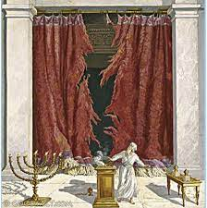
聖殿裡的幔子裂開了

Slide 9
百夫長的相信

Slide 10
十字架的拯救？

